Slide 1
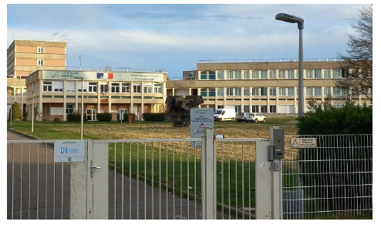
ASSISTANCE OFIS – REUNION DU 06/11/2025
OFIS
Audrey COMTE
Frédéric BAILER
35, route de GENAS
69120 VAULX EN VELIN
Tél. : 04 37 91 69 69
ofis.lyon@veolia.com

Slide 2
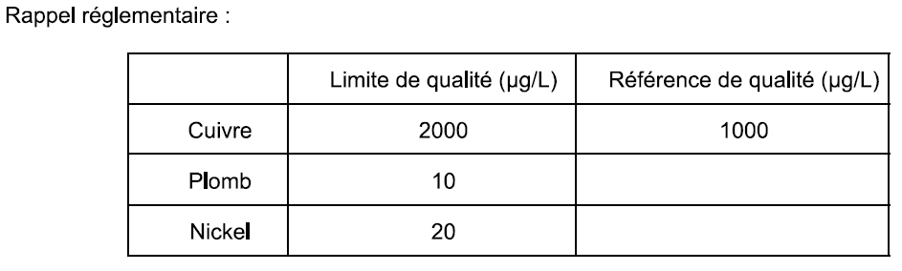
Mission OFIS – août à octobre 2025
Investigations sur site pour recherche des sources de dégradation de la qualité de l’eau (recensement des matériaux présents, des zones de stagnation de l’eau,…)
Campagnes d’analyses en vue de rechercher dans l’eau Cuivre, Plomb et Nickel les 06/10 et 17/10/2025
Elaboration d’un plan d’actions et travaux
Arrêté du 30 décembre 2022 modifiant l’arrêté du 11 janvier 2007 relatif aux limites et références de
qualité des eaux brutes et des eaux destinées à la consommation humaine

Slide 3
Mission OFIS – août à octobre 2025
Anomalies mise en évidence
          Présence de raccords ou éléments de robinetterie en laiton pouvant potentiellement contenir du plomb
          Juxtaposition de matériaux différents sur les canalisations
          Origines de la stagnation d’eau dans les réseaux de la Cité Scolaire
          Equilibre calco-carbonique de l’eau distribuée par la Ville de Digoin, propre à la consommation

Slide 4
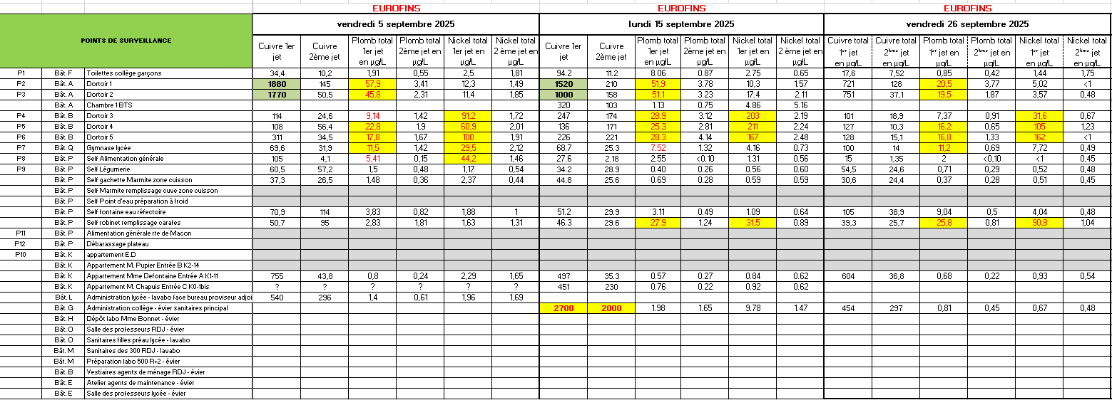
RESULTATS DES CAMPAGNES D’ANALYSES OFIS
1er jet : sans purge
2ème jet : 2 à 3 minutes d’écoulement

Slide 5
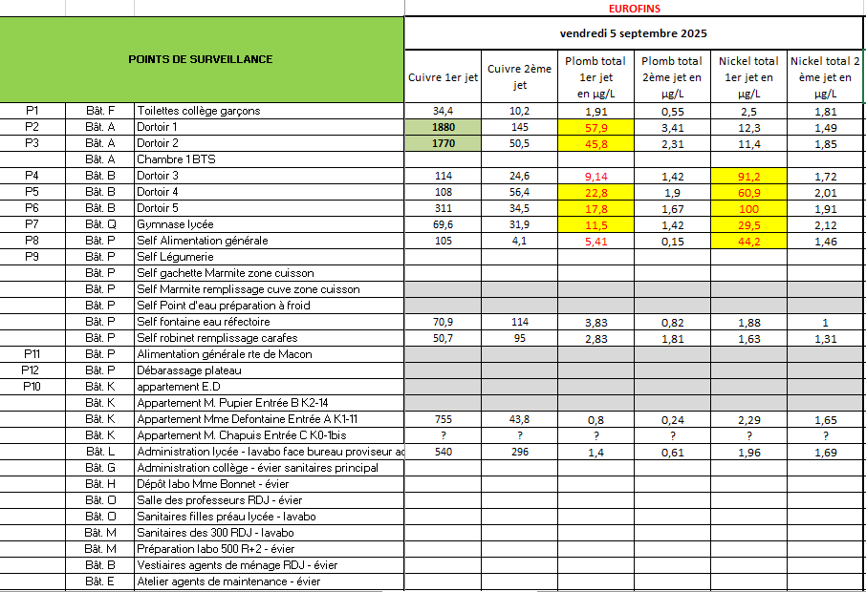
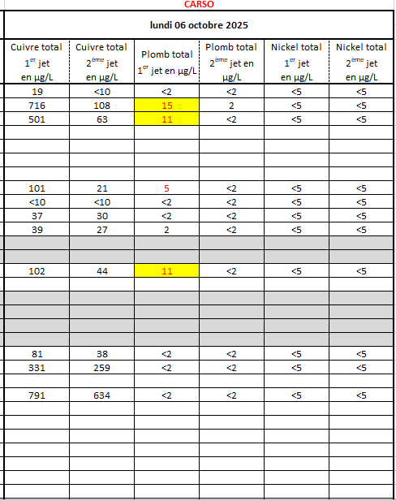
COMPARATIFS 05/09/2025 et 06/10/2025
1er jet : sans purge
2ème jet : 2 à 3 minutes d’écoulement

Slide 6
RESULTATS DES CAMPAGNES D’ANALYSES OFIS
1er jet : sans purge
2ème jet : 2 à 3 minutes d’écoulement

Slide 7
Mission OFIS – août à octobre 2025
Axes d’améliorations
          Extension du plan d’échantillonnage
          Suppression des phénomènes de stagnation d’eau
          Suppression de tronçons en cuivre
          Identification de l’ensemble des éléments métalliques présents sur le réseau d’eau froide
          Sécurisation des points d’eau
          Mise au point d’un protocole de purge à chaque rentrée

Slide 8
Interprétation des résultats
Bâtiment P – self, cuisine : Tous les résultats sont conformes les 06 et 17/10/2025 au 1er jet et au second jet (sauf 1er jet fontaine le 06/10/25). Nette diminution des taux de cuivre parfois élevés début 2025.
    Remplacement des canalisations en cuivre en août 2025 par un matériau plastique
    Mise en place d’un protocole de purge chaque jour sur appareils de cuisine et fontaines
Batiment Q - gymnase : Tous les résultats sont conformes les 06 et 17/10/2025 au 1er jet et au second jet.
Remplacement des robinetteries durant l’été 2025

Slide 9
Interprétation des résultats
Bâtiments F, K, L : Tous les résultats sont conformes les 06 et 17/10/2025 au 1er jet et au second jet.
    Confirmation des précédents résultats début 2025
Bâtiment G : absence de dépassement des références ou limites de qualité sur le paramètre plomb. Teneur en cuivre au-dessus de la référence de qualité le 17/10/2025, à confirmer lors d’une prochaine campagne car teneur conforme le 06/10/2025
Bâtiments A/B (Internat) : Teneurs en cuivre conformes. Au 17/10, léger dépassement de la teneur en plomb au 1er jet mais résultats conformes au second jet.
    Remplacement des canalisations en cuivre en août 2025

Slide 10
Les origines du plomb
Matériaux
Assemblages (soudures)
Eau d’alimentation
Absence de canalisations en plomb sur branchements et la distribution.
Présence de laiton dans de la robinetterie ou des raccords
Présence de soudures sur le réseau eau froide mais probabilité faible de contenir du plomb
Absence de dépassement de seuil sur l’arrivée d’eau du réseau public
Passage d’éléments du réseau ECS vers le réseau d’eau froide
Présence de potentielles interconnexions EF/ECS favorisant notamment le passage de cuivre présent dans le réseau ECS vers le réseau EF
Le réseau ECS ne comporte pas de canalisations en plomb

Slide 11
Plan d’actions : lutte contre la stagnation de l’eau
1/ Mise en place de robinetterie à purge automatique sur les rampes de lavabos du bâtiment A et sur les 3 tisaneries du bâtiment B pour paramétrage de purges toutes les 6h pendant 2 min.
⇨ Date de réalisation : achevé au 7 novembre 2025
2/ Suppression des points d’eau en surnombre par la fermeture de 2 rampes de lavabos dans chaque dortoir du bâtiment A (D1 et D2)
⇨ Travaux réalisés : congés de Toussaint 2025

Slide 12
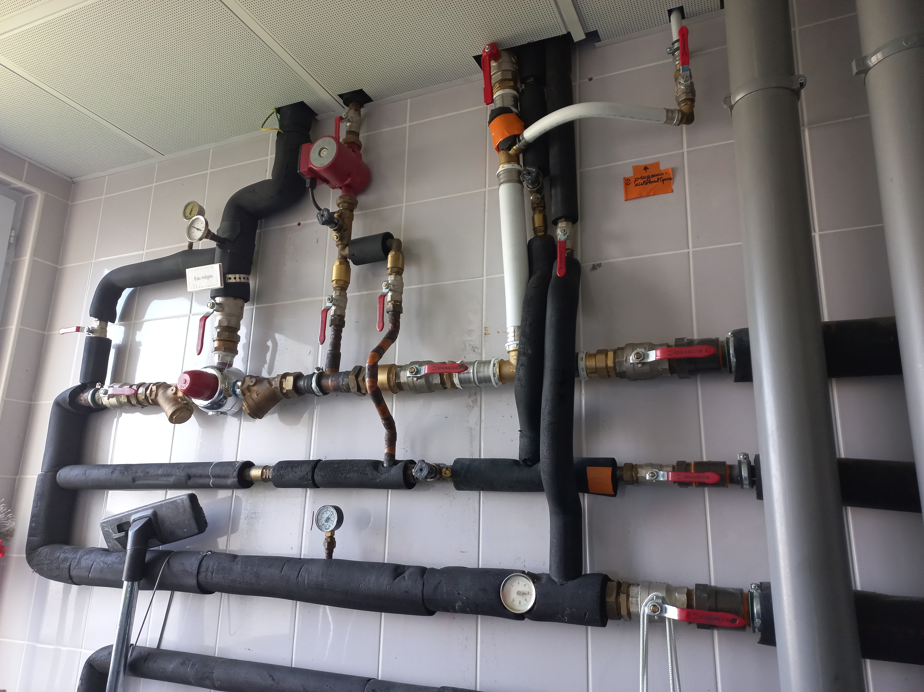
Plan d’actions : suppression des interconnexions EF/ECS
3/ Suppression des interconnexions EF/ECS dans les dortoirs du bâtiment B avec la dépose des mitigeurs collectifs.
⇨ Travaux réalisés : congés de Toussaint 2025
INTERCONNEXIONS EF/ECS

Slide 13
Plan d’actions : suppression de points bas favorables à l’accumulation de dépôts
4/ Suppression du point bas en pied de colonne montante EF du dortoir du bâtiment A et pose d’un robinet de prélèvement inox pour juger de la qualité de l’eau avant entrée de l’eau dans l’internat A
⇨ Travaux réalisés : congés de Toussaint 2025
(pose du robinet de prélèvement avant le 14 novembre)

Slide 14
Plan d’actions : lutte contre la stagnation de l’eau
5/ Mise en place d’un protocole de purge intensive à des endroits ciblés du réseau avant chaque rentrée scolaire pour renouveler l’eau ayant stagné dans les canalisations
STAGNATION DE L’EAU

Slide 15
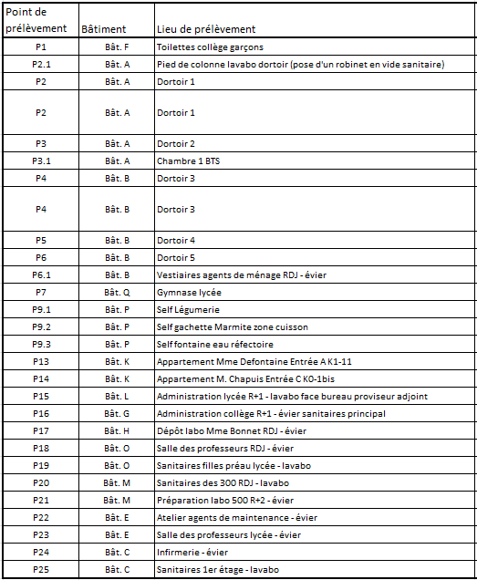
Plan d’actions : renforcement du plan d’échantillonnage
6/ Mise en place d’un plan d'échantillonnage étendu
⇨ Date prévisionnelle de réalisation : vendredi 07/11/2025
SUIVI ANALYTIQUE

Slide 16
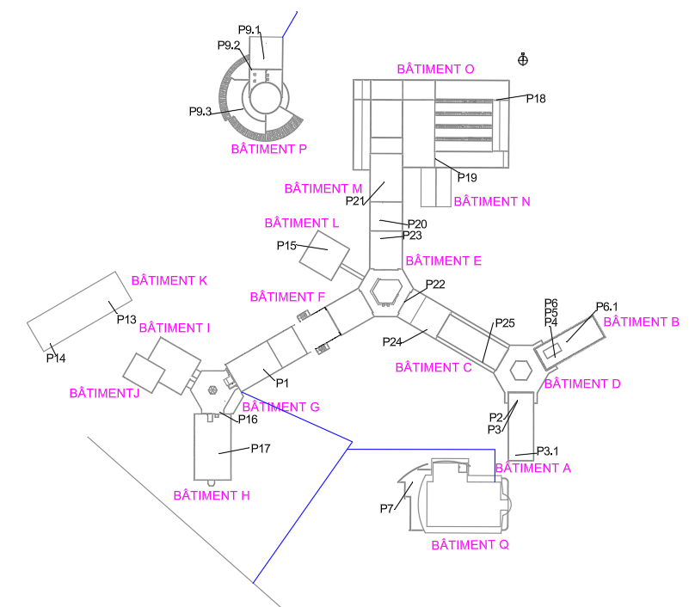
Plan d’actions : Localisation des points de prélèvements
TRAVAUX

Slide 17
Plan d’actions : lutte contre la stagnation de l’eau
7/ Mise en place de purges automatiques sur les 3 fontaines du self (mise en place d’électrovannes avec horloge)
⇨ Date prévisionnelle de réalisation : novembre 2025
STAGNATION DE L’EAU
8/ Selon les résultats obtenus sur les dortoirs A et B, mise en place de purges automatiques sur les différentes extrémités de réseau de l'établissement (mise en place de robinet à purge automatique paramétrable)

Slide 18
Plan d’actions : Travaux complémentaires
9/ Rédaction d’un CCTP, de plans PROJET (permettant la consultation d’entreprises) pour la réalisation des travaux suivants :
- suppression des bras morts et remplacement des canalisations en acier galvanisé sur la totalité du site
- dépose des points d’eau inutiles
- déconnexion hydraulique du ballon ECS du bâtiment O – zone de stagnation
- pose de clapets anti-retour au niveau des postes à risque d’interconnexion EF/ECS en cuisine
⇨ Date prévisionnelle de livraison des pièces : décembre 2025
⇨ Date prévisionnelle de réalisation des travaux : 2ème trimestre 2026
TRAVAUX

